Slide 1
МУНИЦИПАЛЬНОЕ БЮДЖЕТНОЕ ДОШКОЛЬНОЕ ОБРАЗОВАТЕЛЬНОЕ УЧРЕЖДЕНИЕ «ДЕТСКИЙ САД «ЧЕБУРАШКА» МУНИЦИПАЛЬНОГО ОБРАЗОВАНИЯ «ГОРОД ДЕСНОГОРСК» СМОЛЕНСКОЙ ОБЛАСТИ.
Презентация для детей старшей группы
«Вода – волшебница»
Подготовила: Шашкова Л.И.

Slide 2
Цель презентации:
формировать у детей представление о природном объекте – воде, о значении воды в природе.

Slide 11
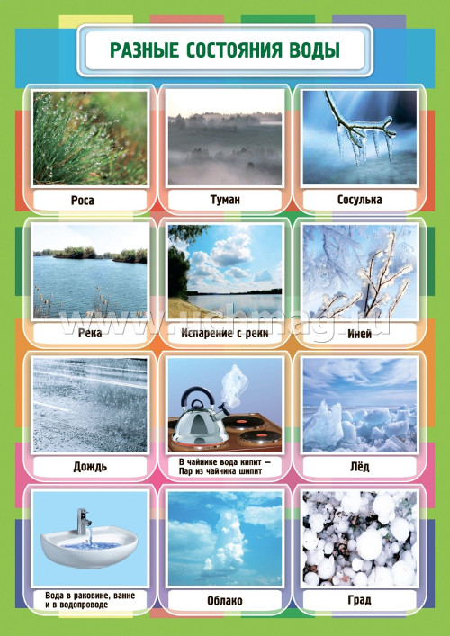

Slide 14
